Slide 1
SADOUKI Karim
AYAD Sofiane
BADHREDINE Faycal
MADANI Karim
GLT
Exposición de Español
República de Colombia
Mme Reyes
Année 2014/2015

Slide 2
Resumen
1. Datos generales del País
2. El Mapa del País : Colombia
3. Fechas importantes del País
4. Corta historia de Colombia
5. Ferias y Fiestas
6. Gastronomía colombiana
7. Estrellas colombianas
8. Video Turístico
9. El Diálogo

Slide 3
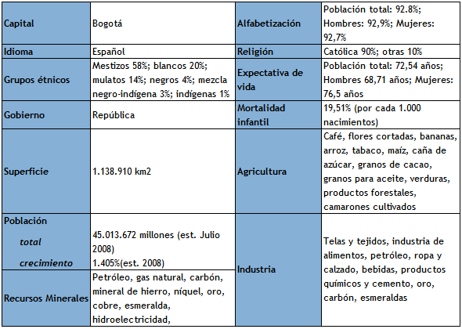
Datos generales del Paìs

Slide 4
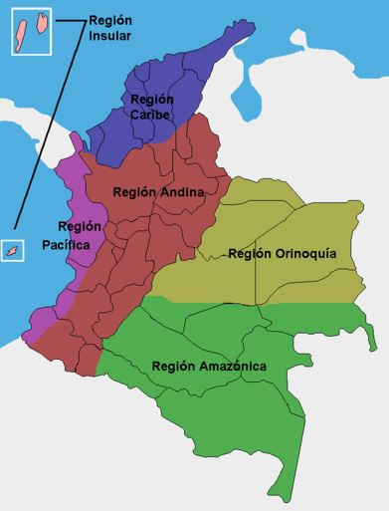
La Colombia

Slide 5
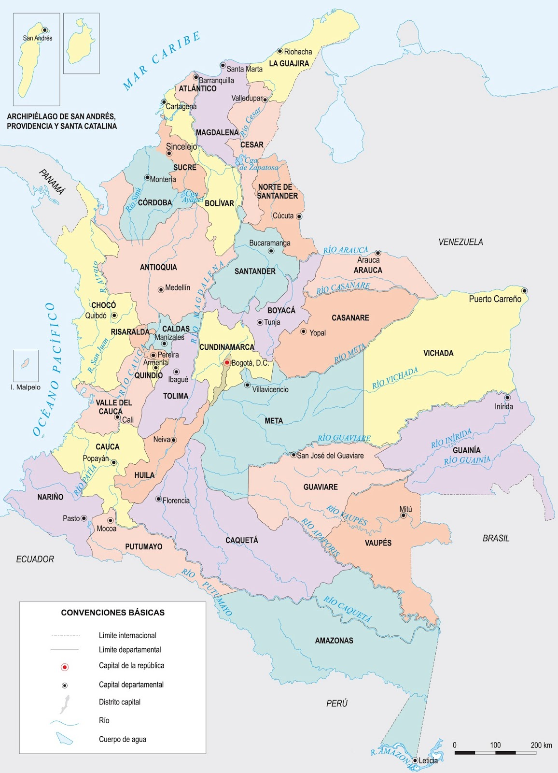
Colombia

Slide 6
Fechas importantes
El 15 de febrero de 1819 : fue proclamado el Estado que adoptó el nombre de República de Colombia ,
En 1830, Cuando los departamentos de Quito (Ecuador) y Venezuela ya se habían separado de la Gran Colombia, el restante departamento de Nueva Granada se erigió como república con aquel mismo nombre. La República de Nueva Granada se convirtió después en una Estado federal bajo el título de Confederación Granadina al aprobarse la Constitución de 1858.
La misma adoptó el nombre de Estados Unidos de Colombia en 1863
En 1886, se constituyó definitivamente, hasta nuestros días, en República de Colombia.
En 2002, Álvaro Uribe se convirtió en el primer presidente electo de Colombia desde hace más de 150 años para ser de un partido distinto al Partido Liberal o del Partido Conservador
Actualmente, Las conversaciones de paz entre el gobierno y las FARC en Colombia suspendido

Slide 7
Pequeña Historia de Colombia
El nombre de Colombia significa tierra de Cristóbal Colón y fue concebida por Francisco de Miranda para nombrar al Nuevo Mundo, América.
La mezcla de razas ha traído al país y al mundo de las expresiones culturales de gran valor en las áreas de música, artes visuales y letras, como lo demuestran los artistas y escritores cuyas obras se pueden admirar en los museos , galerías, bibliotecas y áreas públicas del país.

Slide 8
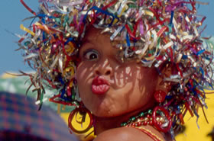
Ferias y fiestas

Slide 9
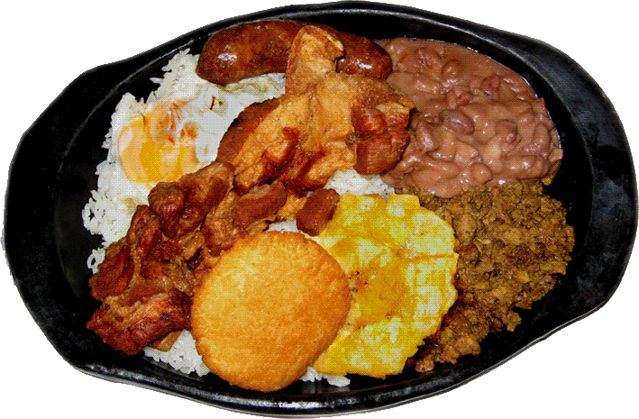
Gastronomía colombiana
La gastronomía colombiana es producto de la mezcla de tres etnias principales que poblaron nuestro territorio: indígenas, españoles y africanos. Este mestizaje define no solo nuestra identidad gastronómica, sino también la identidad cultural y poblacional de nuestro país. Colombia prehispánica, predominio de tubérculos y frutas

Slide 10
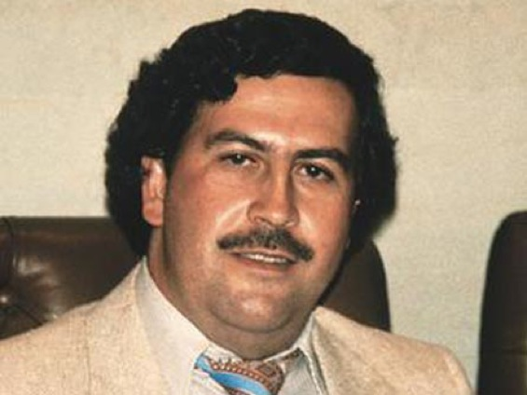
Estrellas colombianas

Slide 11
Transporte en Colombia

Slide 13
El diálogo

